Slide 1
Определение скорости распространения волны на поверхности воды
Б03-503
Работу выполнили:
Ефремова Татьяна
Шутова Александра
Хачоян Анаит

Slide 2
Цель: исследование зависимости скорости распространения возмущений в воде от глубины канала.
Задачи:
Собрать и протестировать экспериментальную установку;
Написать и протестировать скрипты;
Провести серию измерений;
Построить графики зависимостей.

Slide 3
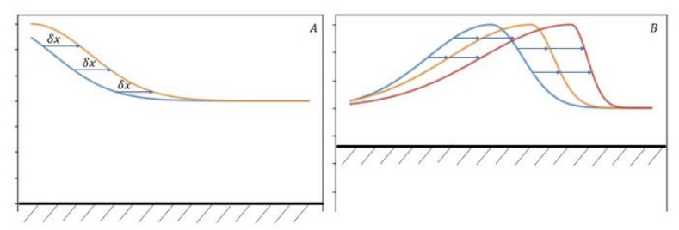
Теоретический материал
Схематическое изображение распространения локального небольшого
повышения уровня жидкости в канале (A) и уединенной волны (B)

Slide 4
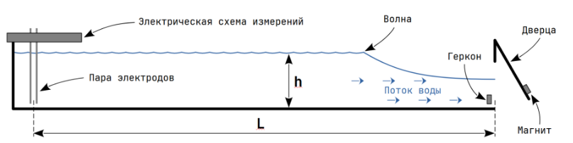
Экспериментальная установка
В состав системы измерений входят:
Мини-компьютер Raspberry Pi;
Электрическая система измерений;
Электрическая система контроля состояния дверцы.

Slide 5
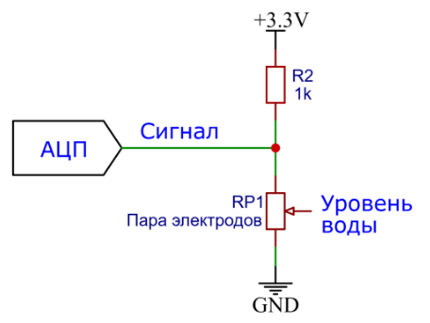
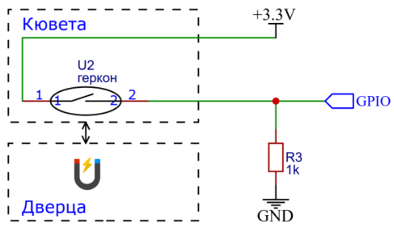
Экспериментальная установка
Схема измерения уровня воды
Схема датчика открытия дверцы

Slide 6
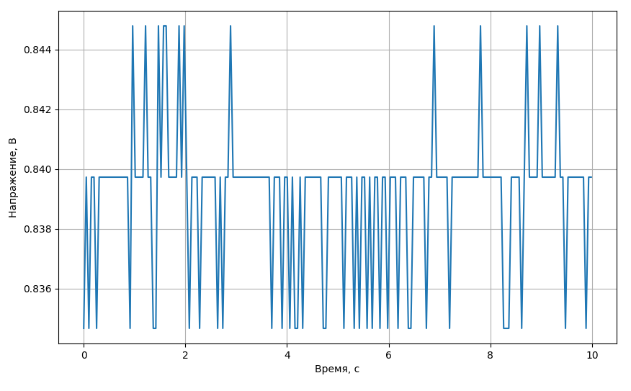
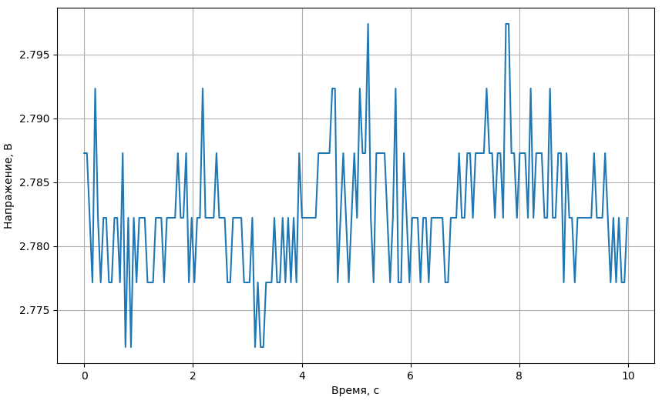
Результаты (калибровка)
Напряжение на АЦП при h = 100 мм
Напряжение на АЦП при h = 35 мм

Slide 7
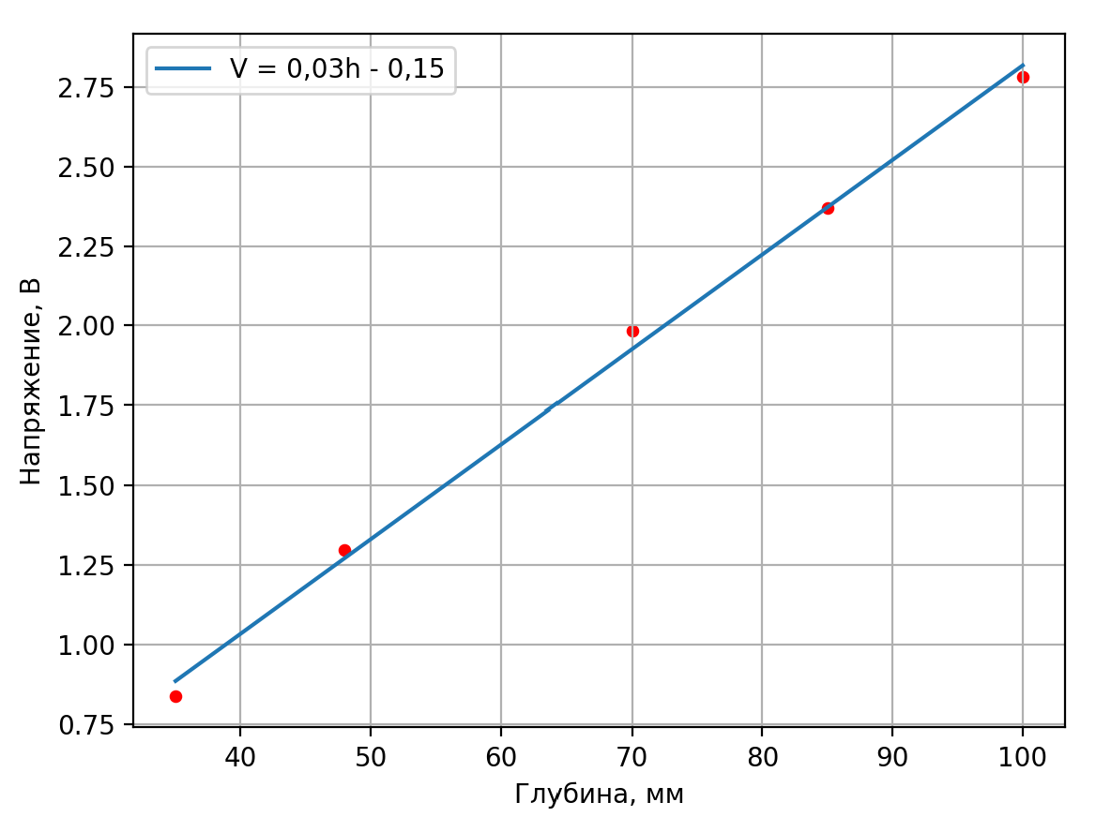
Результаты (зависимость напряжения от глубины)

Slide 8
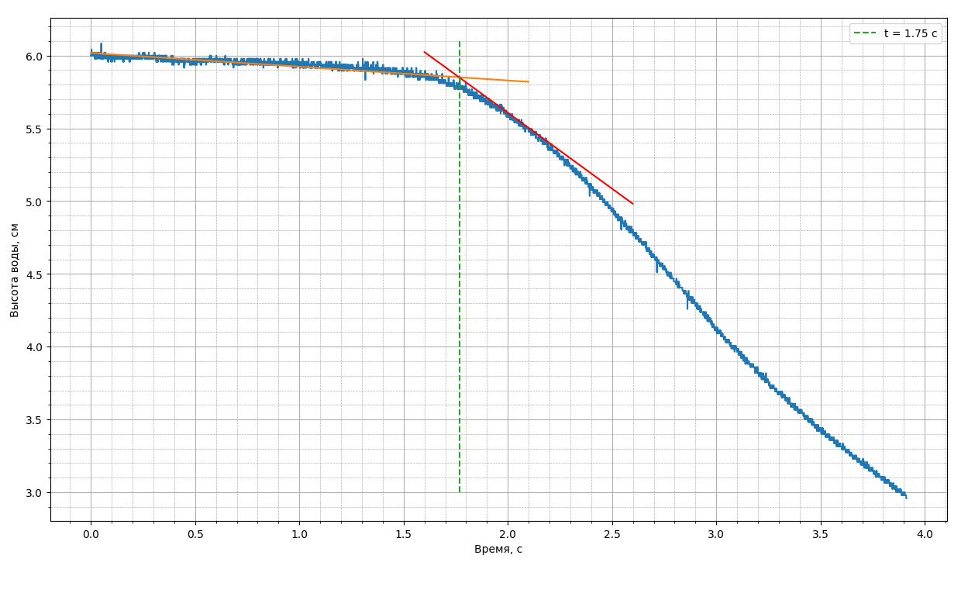
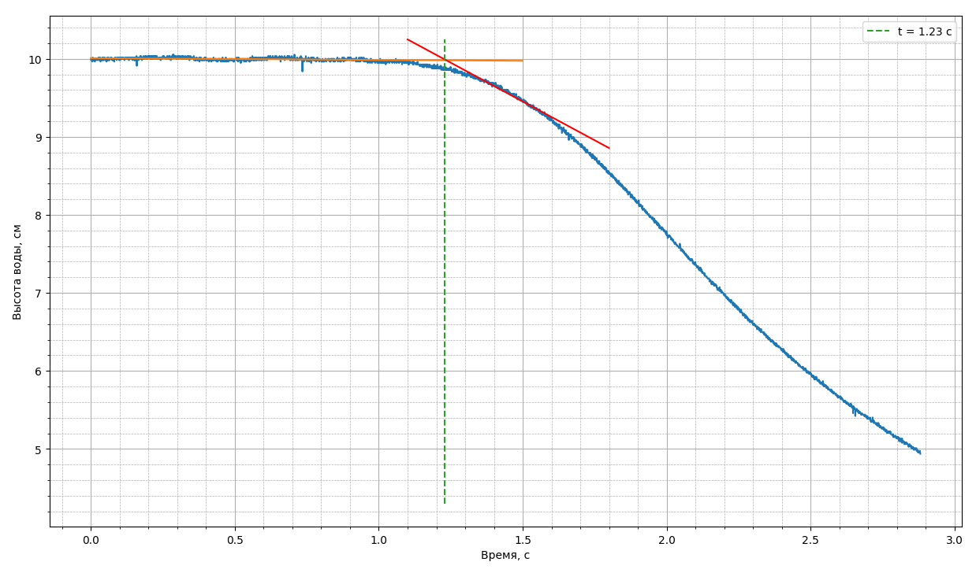
Результаты (зависимость глубины жидкости от времени)
при h = 100 мм
при h = 60 мм

Slide 9
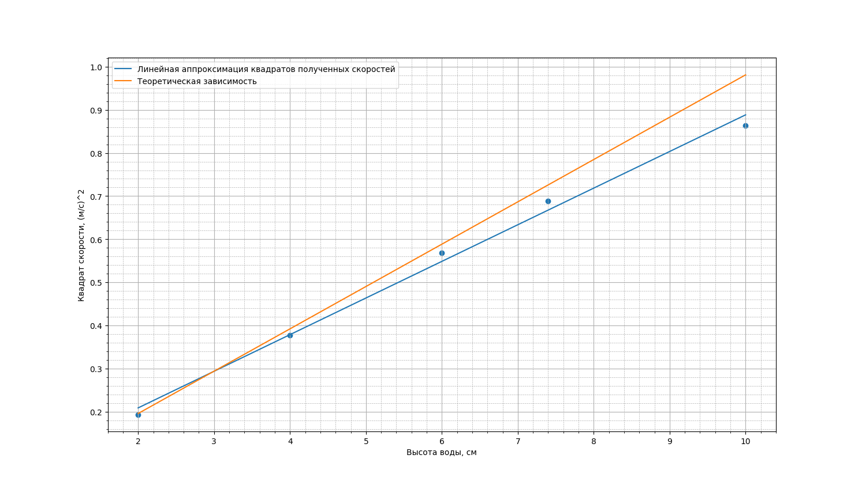
Результаты (экспериментально и теоретически полученные скорости)

Slide 10
Выводы
Экспериментально установленная квадратичная зависимость скорости распространения волны от глубины количественно подтверждает справедливость теории мелкой воды для данных условий.

Slide 11
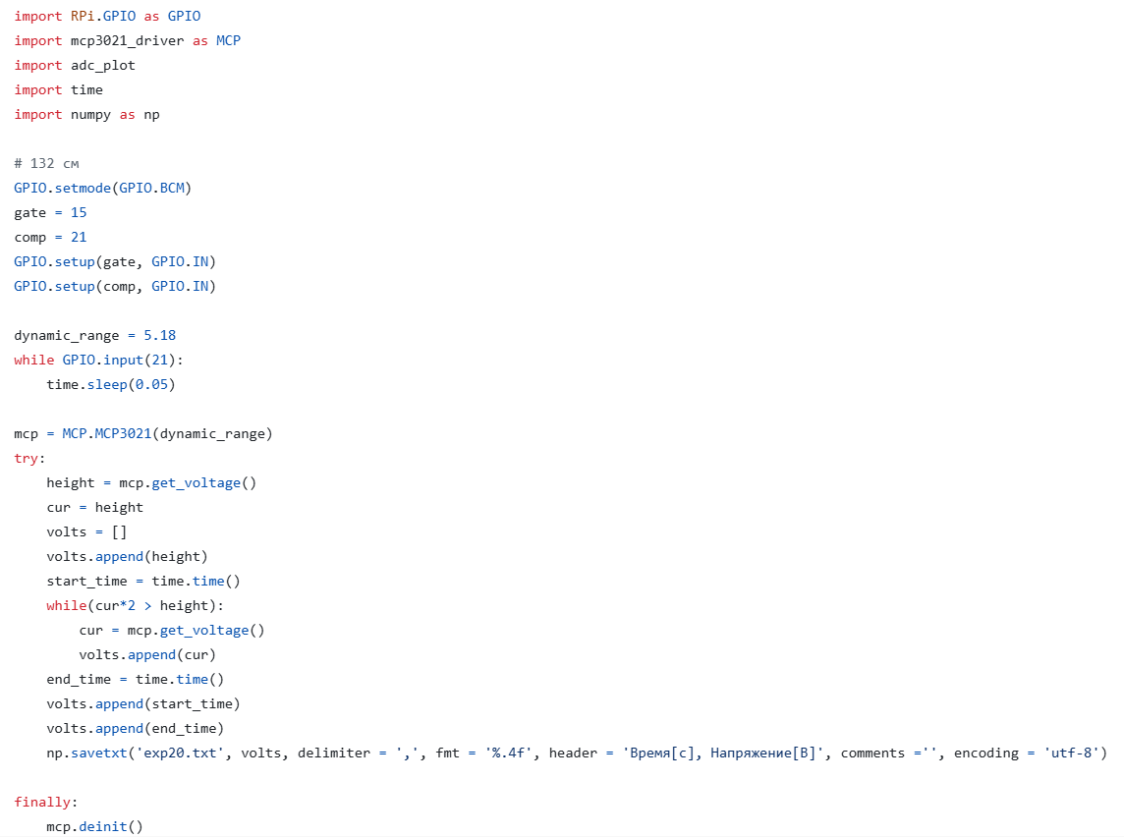
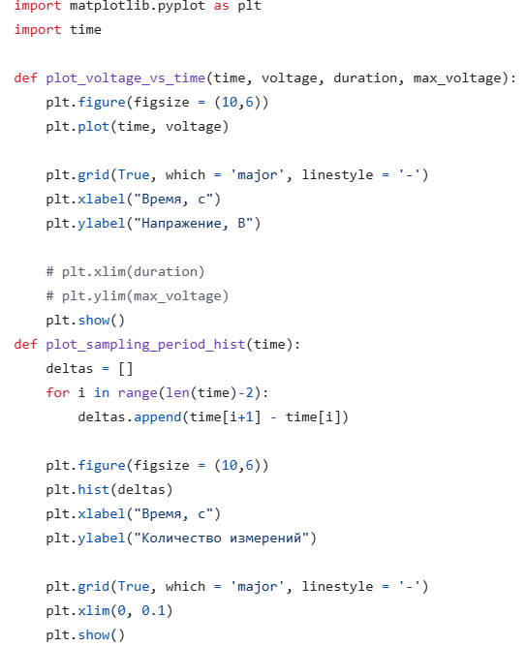
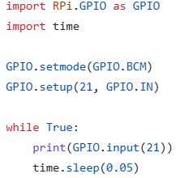
Скрипты
Код для проверки дверцы
Код для построения графиков
Основной код для измерений (реализован с помощью MCP)

